Slide 1
CHÀO ĐÓN CÁC EM ĐẾN VỚI TIẾT HỌC
HOẠT ĐỘNG TRẢI NGIỆM

Slide 2
Hoạt động trải nghiệm:
Bài 10: Sử dụng an toàn đồ dùng trong gia đình
Em hãy kể một số đồ dùng trong gia đình mà em biết

Slide 3
An toàn
Không an toàn
An toàn

Slide 4
Hoạt động trải nghiệm:
Bài 10: Sử dụng an toàn đồ dùng trong gia đình
Các con hãy suy nghĩ và chỉ ra những hành động sử dụng đồ dùng trong gia đình an toàn và không an toàn mà em biết.

Slide 5
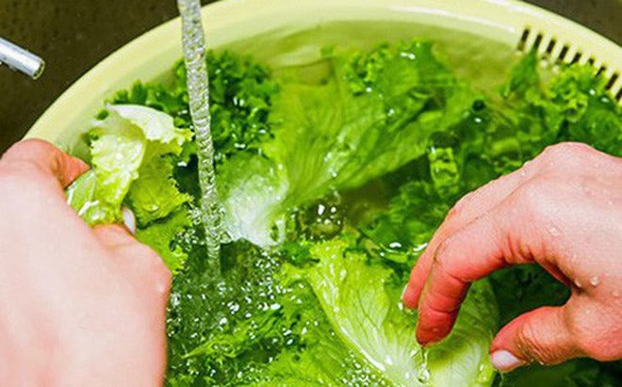

Slide 6
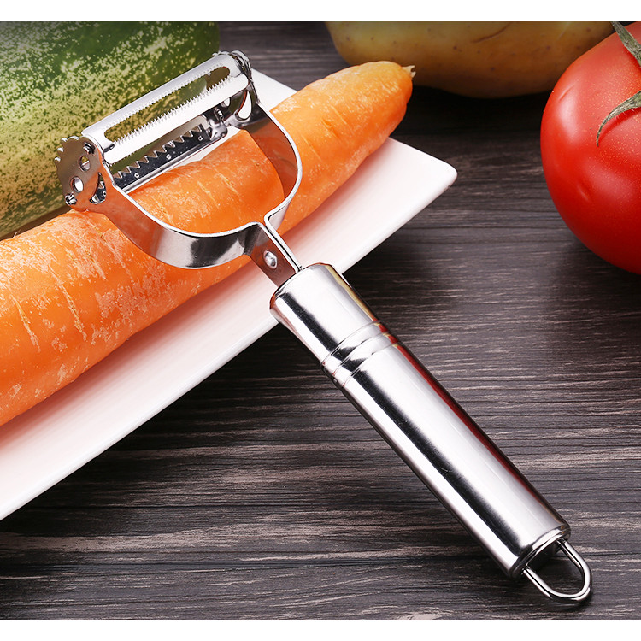

Slide 7
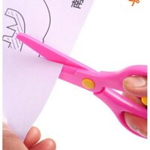

Slide 8
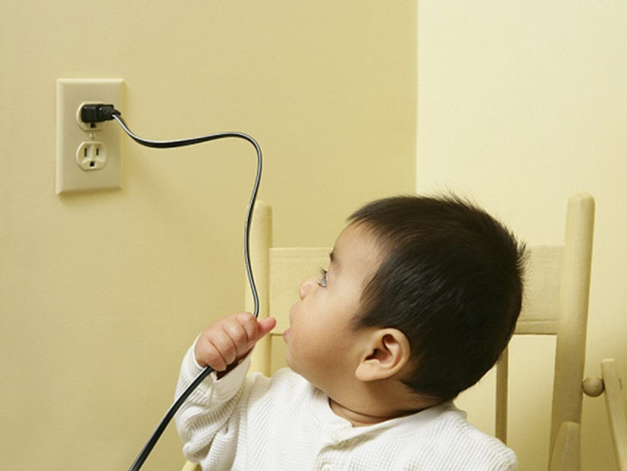

Slide 9
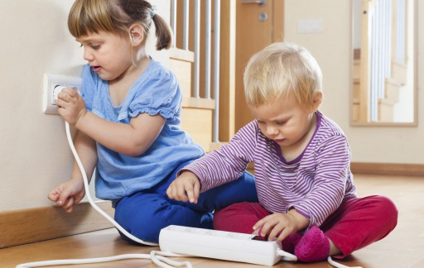

Slide 10
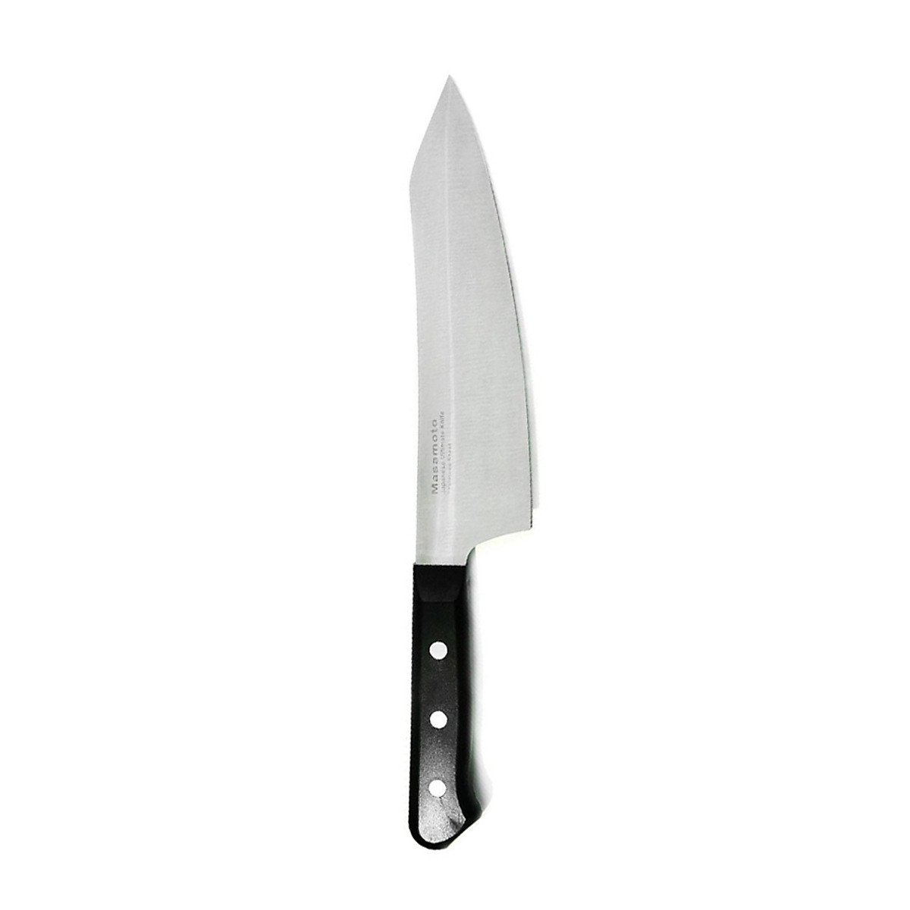

Slide 11
Hoạt động trải nghiệm:
Bài 10: Sử dụng an toàn đồ dùng trong gia đình
Hoạt động 1:

Slide 12
Nguy hiểm vì cầm kéo đùa với bạn nữ có thể gây thương tích
Nguy hiểm dễ bị bỏng, điện giật
Nếu con là bạn của những bạn trong tranh con sẽ khuyên bạn như thế nào để đảm bảo an toàn khi sử dụng đồ dùng trong gia đình.

Slide 13
Hoạt động trải nghiệm:
Bài 10: Sử dụng an toàn đồ dùng trong gia đình
Hoạt động 3: Thực hành ở gia đình
Chia sẻ với bố mẹ, người thân những điều đã học hỏi được về việc sử dụng dụng cụ gia đình an toàn.
Nhờ bố mẹ, người thân hướng dẫn cách sử dụng 1 số đồ dùng gia đình đảm bảo an toàn .
Thực hành sử dụng 1 số đồ dùng vào việc giúp đỡ gia đình những việc vừa sức như quét nhà, lau bàn ghế, rửa rau, chăm sóc cây, ...
Nghe bố mẹ, người thân nhận xét việc sử dụng đồ dùng gia đình của em.

Slide 14
Hoạt động trải nghiệm:
Bài 10: Sử dụng an toàn đồ dùng trong gia đình
Thông điệp: Mỗi người cần phải biết cách và thực hiệc đúng những quy định về sử dụng an toàn đồ dùng trong nhà để đảm bảo an toàn cho bản thân,gia đình.

Slide 15
Hoạt động trải nghiệm:
Bài 10: Sử dụng an toàn đồ dùng trong gia đình
CỦNG CỐ DẶN DÒ

